Slide 1

新人教育補助システム ～ 顔向き推定編 ～
顔向き推定
■ 背景
・作業習熟度によって見ている場所や注視点の動きが違うのではないか
システム簡易フロー
新人/ベテランの作業動画
こんなことをやりたい
骨格推定
描画・比較
・姿勢の比較
・顔向きの比較（★検証中）
解析動画

Slide 2
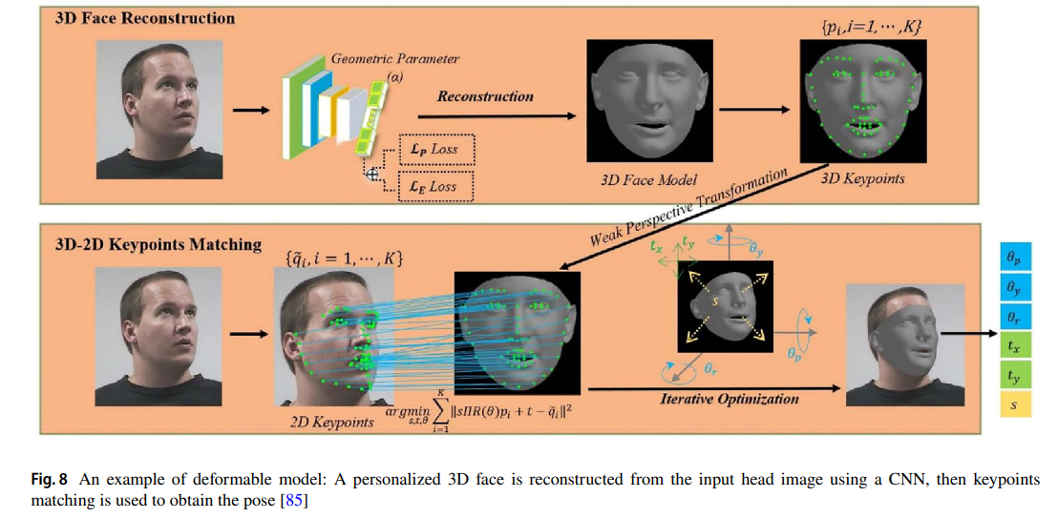
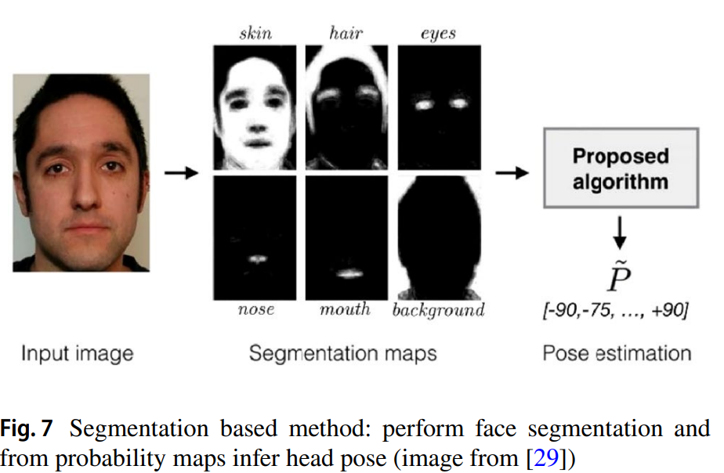
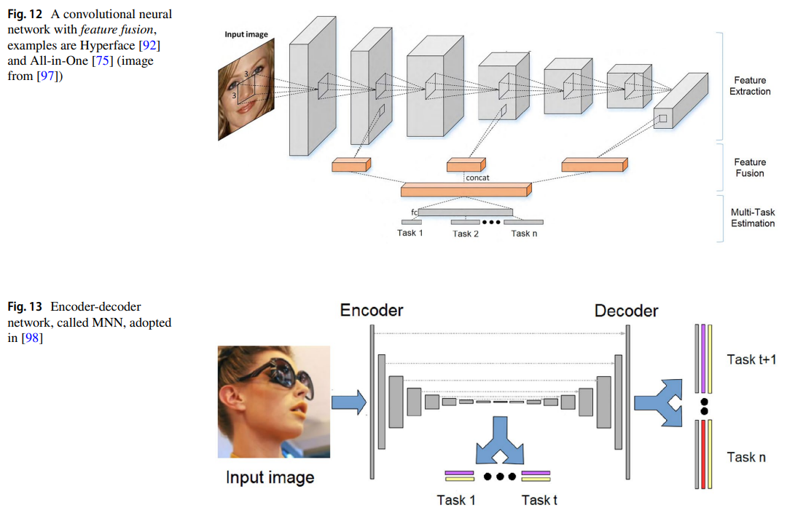
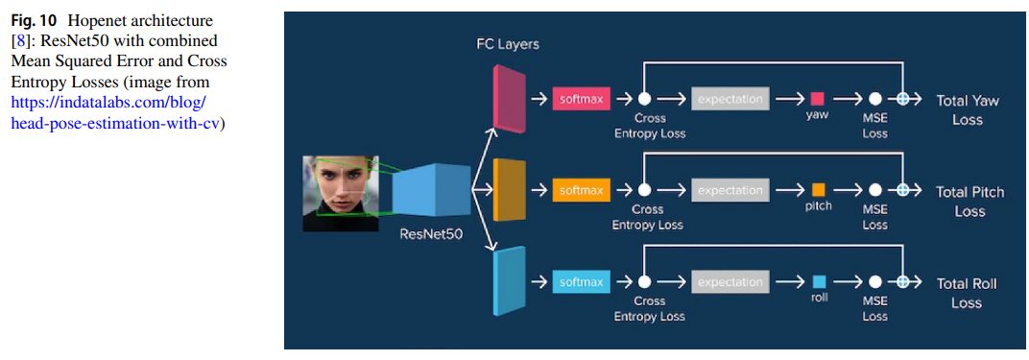
②顔キーポイント
アプローチ
4つのアプローチがある
①セグメンテーション
④マルチタスク手法
➂非線形回帰手法

Slide 3
採用手法
②顔のキーポイントを用いた方法
➂

